Slide 1
FAKULTAS TEKNOLOGI INFORMASI
KECERDASAN TIRUAN
[ KP045/ 3 SKS ]

Slide 2
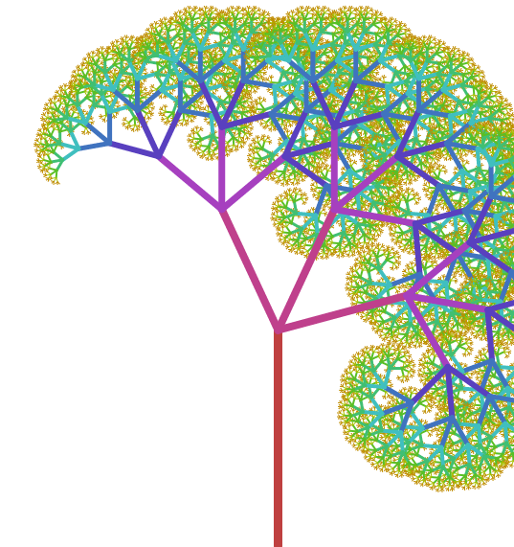
SUPERVISED LEARNING: DECISION TREE
Pertemuan 5

Slide 3
Tujuan Pembelajaran
Mahasiswa dapat memahami perbedaan konsep pembelajaran tersupervisi (supervised learning) dan pembelajaran tidak tersupervisi (unsupervised learning).
Mahasiswa dapat memahami konsep pembelajaran (learning) tersupervisi, khususnya menggunakan metode Decision Tree (DT)

Slide 4
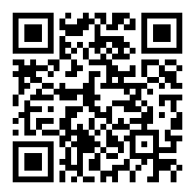

SUPERVISED LEARNING
DECISION TREE
Dr. Achmad Solichin, S.Kom., M.T.I.
Universitas Budi Luhur
http://achmatim.net

Slide 5
Topik Pembahasan
Pengantar
Supervised vs Unsupervised Learning
Decision Tree
Pembentukan Tree dalam Decision Tree
Latihan

Slide 6
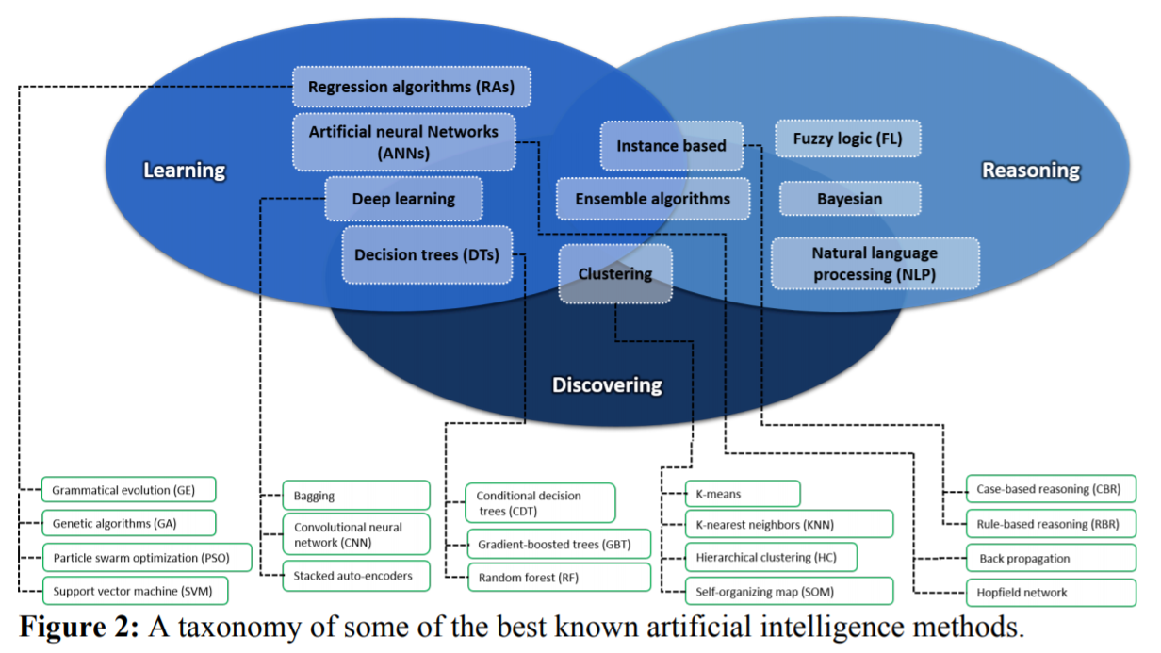
Pengantar
Learning: Kemampuan AI untuk belajar dari pengetahuan (fakta, data, informasi) yang telah terjadi sebelumnya untuk menyelesaikan suatu permasalahan baru.

Slide 7
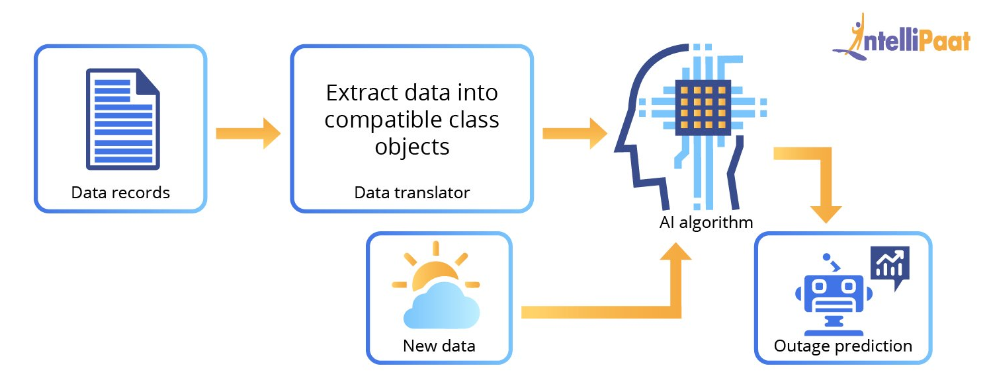
Pengantar
Algoritma pembelajaran berbasis AI mampu menginterpretasikan dan mengolah data terdahulu untuk menyelesaikan permasalahan baru

Slide 8
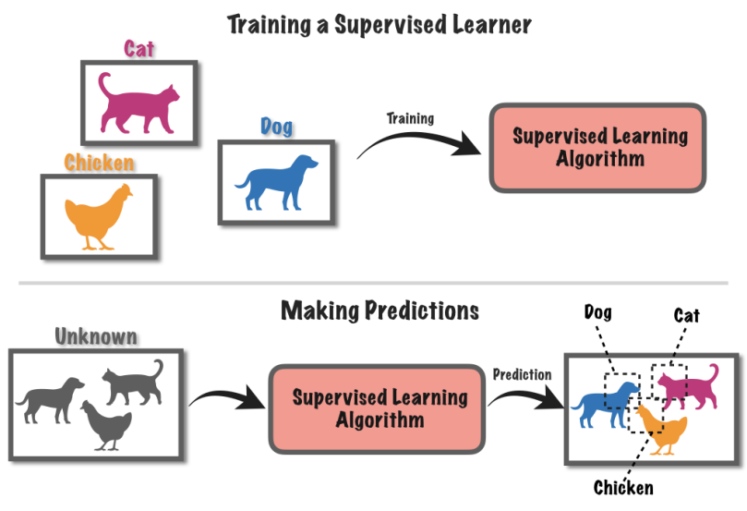
Supervised vs Unsupervised Learning
SUPERVISED LEARNING
Kita “melatih model”, lalu dengan pengetahuan tersebut, si model dapat memprediksikan data yang baru atau belum diketahui
Notes:
https://towardsdatascience.com/supervised-vs-unsupervised-learning-in-2-minutes-72dad148f242

Slide 9
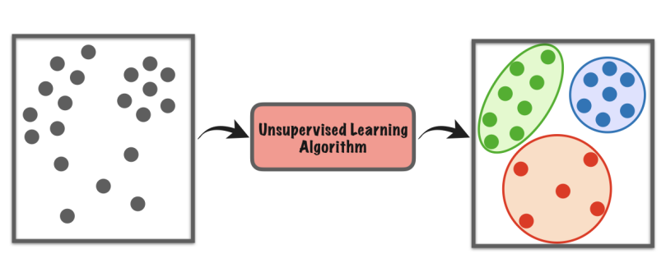
Supervised vs Unsupervised Learning
UNSUPERVISED LEARNING
Model / algoritma berusaha untuk menemukan pengetahuan (pola, informasi, dll) dari sekumpulan data
Notes:
https://towardsdatascience.com/supervised-vs-unsupervised-learning-in-2-minutes-72dad148f242

Slide 10
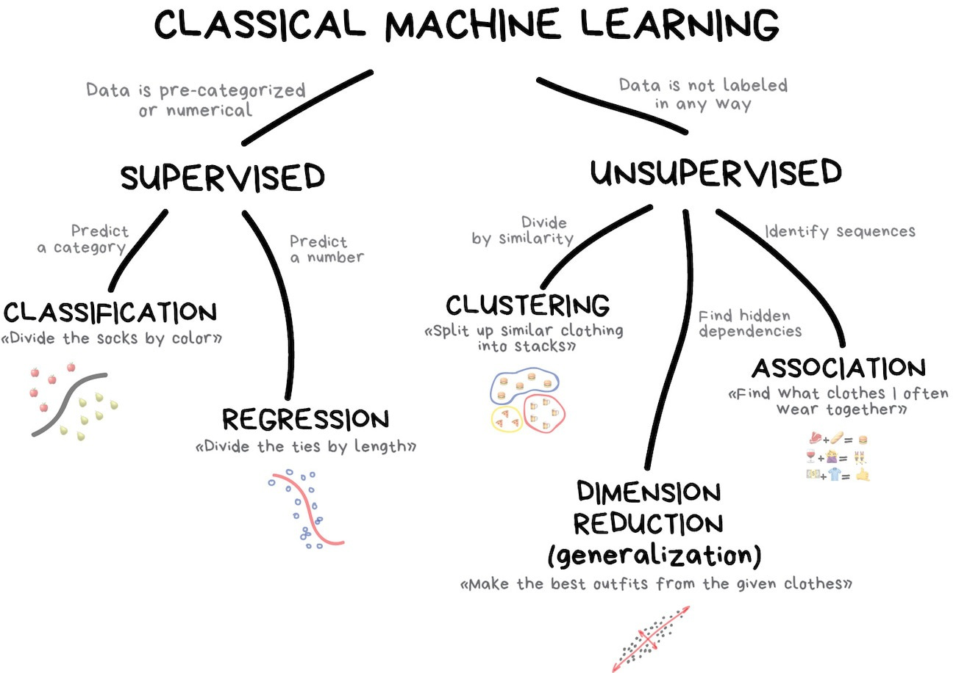
Supervised vs Unsupervised Learning
Supervised
Classification
Regression
Unsupervised
Clustering
Association
Dimension Reduction
Notes:
https://github.com/iammiori/data_analysis_python/issues/1

Slide 11
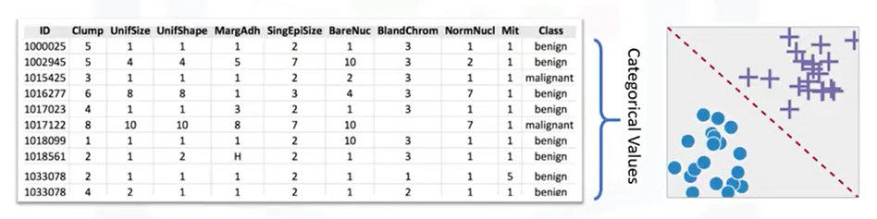
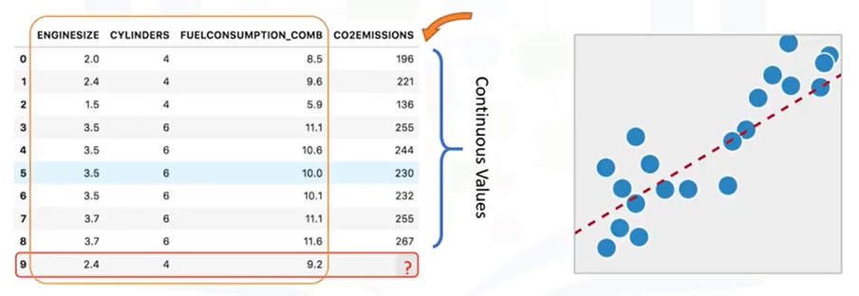
Classification vs Regression
Klasifikasi berusaha memprediksi label atau kelas yang bersifat diskret / kategorikal
Regresi berusaha memprediksi label atau kelas yang bersifat kontinu / numerik
Notes:
http://cognitiveclass.ai

Slide 12
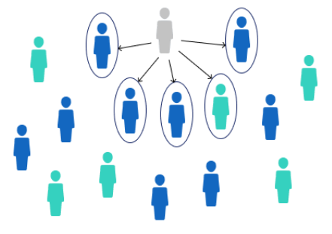
Algoritma Klasifikasi
Logistic Regression.
Naïve Bayes.
Stochastic Gradient Descent.
K-Nearest Neighbours.
Decision Tree.
Random Forest.
Support Vector Machine.

Slide 13
ALGORITMA DECISION TREE

Slide 14
Membentuk Decision Tree Dari Data Latih
Perlu dipahami terlebih dahulu mengenai:
Dataset
Atribut
Label / class
Tipe data
Bagaimana dari data latih tersebut dapat diperoleh model yang bisa mengklasifikasikan secara otomatis?

Slide 15
Membangun Decision Tree Dari Data Latih
Model Decision Tree
age?
<=30
31..40
>40
student?
yes
credit rating?
no
yes
excellent
fair
Rule:
IF ((age<=30) and (student) ) OR (age=31..40) OR
((age>40) and (credit_rating=fair))
THEN
BELI_PC=YES
no
yes
no
yes

Slide 16
Membangun Decision Tree Dari Data Latih
Model Decision Tree
age?
<=30
31..40
>40
student?
yes
credit rating?
no
yes
excellent
fair
Bagaimana memilih atribut mana yang menjadi root? Disajikan terlebih dahulu, dst
no
yes
no
yes

Slide 17
Memilih Atribut Terbaik
Kita coba atribut “student”
Yes
No
Atribut “student” kurang cocok sebagai pemisah, karena tidak dapat memisahkan label dengan baik
student?
yes
no

Slide 18
Memilih Atribut Terbaik
Kita coba atribut yang lain: “age”
Yes
No
Atribut “age” cocok sebagai pemisah, karena dapat memisahkan label dengan baik
age?
<=30
>40
30..40

Slide 19
Memilih Atribut Terbaik
Kita coba atribut yang lain: “age”
Yes
No
age?
<=30
>40
30..40
More Predictiveness
Less Impurity
Lower Entropy

Slide 20
Memilih Atribut Terbaik
Kita coba atribut yang lain: “age”
Yes
No
age?
<=30
>40
30..40
Pure node

Slide 21
Entropy
Ukuran kemurnian, keberagaman, randomness atau uncertainty
Nilai entropy semakin kecil, distribusi semakin homogen, node semakin murni (pure)
1 yes
7 no
3 yes
5 no
Entropy rendah
Entropy tinggi
0 yes
8 no
4 yes
4 no
Entropy = 0
Entropy = 1
*Info(D) = Entropy (D)

Slide 22
Perhitungan Entropy
1
Hitung entropy dari class / label “buys_computer” (entropy data)
buys_computer = “yes” → 9 data
buys_computer = “no” → 5 data
Total → 14 data

Slide 23
Perhitungan Entropy
2
Hitung entropy dari setiap atribut
Atribut “age”
age | “yes” | “no” | I(yes,no)
<=30 | 2 | 3 | 0,971
31..40 | 4 | 0 | 0
>40 | 3 | 2 | 0,971

Slide 24
Perhitungan Entropy
3
Hitung entropy dari setiap atribut
Atribut “income”
income | “yes” | “no” | I(yes,no)
low | 3 | 1 | 0,811
medium | 4 | 2 | 0,918
high | 2 | 2 | 1

Slide 25
Perhitungan Entropy
4
Hitung entropy dari setiap atribut
Atribut “student”
student | “yes” | “no” | I(yes,no)
yes | 6 | 1 | 0,592
no | 3 | 4 | 0,985

Slide 26
Perhitungan Entropy
5
Hitung entropy dari setiap atribut
Atribut “credit_rating”
credit_rating | “yes” | “no” | I(yes,no)
fair | 6 | 2 | 0,811
excellent | 3 | 3 | 1

Slide 27
Information Gain
Information gain (sering disebut “gain” saja) merupakan informasi / nilai peningkatan derajat kepastian dari suatu atribut setelah dipecah (split)
Gain(A) menggambarkan seberapa besar entropy berkurang akibat atribut A. Semakin besar, semakin bagus.
Entropi sebelum dipecah
E = 0,940
student?
yes
no
E = 0,592
E = 0,985
Entropi setelah dipecah

Slide 28
Hitung Information Gain Setiap Atribut
Atribut | Entropi Atribut
buys_computer | 0,904
age | 0,694
income | 0,911
student | 0,788
credit_rating | 0,892
Gain (age) = 0,940 – 0,694 = 0,246
Gain (income) = 0,940 – 0,911 = 0,029
Gain (student) = 0,940 – 0,788 = 0,152
Gain (credit_rating) = 0,940 – 0,892 = 0,048
Atribut “age” memiliki nilai information gain yang tertinggi, sehingga dipilih sebagai node awal (root)

Slide 29
Membentuk Decision Tree
age?
Setelah atribut “age”, atribut apa selanjutnya?
Diproses untuk setiap cabang selama masih ada > 1 kelas
<=30
31..40
>40
?
yes
?
Tidak perlu diproses, karena hanya 1 kemungkinan kelas

Slide 30
Membentuk Decision Tree
Selanjutnya... proses data age<=30
Hitung Gain atribut:
Gain(Age): tidak perlu dihitung lagi
Gain(income)
Gain(student)
Gain(credit_rating)
Gain (income) = Info(D) – Infoincome(D) = 0.97 – 0.4 = 0.57
Gain (student) = Info(D) – Infostudent(D) = 0.97 – 0 = 0.97
Gain (credit_rating) = Info(D) – Infocredit_rating(D) = 0.97 – 0.95 = 0.02

Slide 31
Membentuk Decision Tree
age?
<=30
31..40
>40
LANJUTKAN…
student?
yes
?
no
yes
no
yes

Slide 32
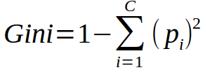
Cara lain dalam membentuk Decision Tree
Menggunakan Gini Index (GI) atau Impurity
Langkah:
Menghitung Gini Index (GI) untuk setiap atribut
Menentukan root berdasarkan nilai GI. Root adalah atribut dengan nilai GI terkecil.
Ulangi langkah 1 dan 2 untuk level berikutnya pada tree hingga nilai GI = 0.

Slide 33
Kapan Menggunakan Decision Tree?
Data dalam bentuk atribut-nilai. Kondisi ideal adalah jika isi nilai jumlahnya sedikit. Misalnya: “panas”, “sedang”, “dingin”.
Output diskrit.
Training data dapat tidak lengkap

Slide 34
Kelebihan dan Kekurangan Decision Tree
Kelebihan:
Mudah diimplementasikan
Hipotesis yang dihasilkan mudah dipahami
Efisien
Kekurangan:
Overfitting: terlalu mengikuti training data
Terlalu banyak cabang, merefleksikan anomali akibat noise atau outlier.
Akurasi rendah untuk data baru
Proses pembangunan pohon keputusan pada data numerik menjadi lebih rumit dan memungkinkan terdapat informasi yang hilang
Pohon keputusan dapat tumbuh menjadi sangat kompleks pada data yang rumit.

Slide 35
Pengembangan Decision Tree
Mengatasi overfitting
Pre-pruning: Hentikan pembuatan tree di awal. Tidak mensplit node jika goodness measure dibawah threshold.
Post-pruning: Buang cabang setelah tree jadi
Pengembangan Metode:
C4.5, C5.0
Conditional Decision Tree
Gradient-boosted Trees
Random Forest

Slide 36
Latihan: Buatlah Decision Tree untuk data berikut ini
No | Kelas | Kulit Buah | Warna | Ukuran | Bau
1 | Aman | Kasar | Coklat | Besar | keras
2 | Aman | Kasar | Hijau | Besar | keras
3 | Berbahaya | Halus | Merah | Besar | Lunak
4 | Aman | Kasar | Hijau | Besar | Lunak
5 | Aman | Kasar | Merah | Kecil | Keras
6 | Aman | Halus | Merah | Kecil | Keras
7 | Aman | Halus | Coklat | Kecil | Keras
8 | Berbahaya | Kasar | Hijau | Kecil | Lunak
9 | Berbahaya | Halus | Hijau | Kecil | Keras
10 | Aman | Kasar | Merah | Besar | Keras
11 | Aman | Halus | Coklat | Besar | Lunak
12 | Berbahaya | Halus | Hijau | Kecil | Keras
13 | Aman | Kasar | Merah | Kecil | Lunak
14 | Berbahaya | Halus | Merah | Besar | Keras
15 | Aman | Halus | Merah | Kecil | Keras
16 | Berbahaya | Kasar | Hijau | Kecil | Keras

Slide 37
REFERENSI
Russel, S., & Norvig, P. (2003). Artificial Intelligence A Modern Approach . New Jersey : Pearson Education, Inc.
Slide Jiawei Han http://www.cs.uiuc.edu/~hanj/bk2/
Course “Machine Learning with Python” dari CognitiveClass.Ai
Slide Materi Pelatihan Digital Talent Academy – Kominfo.
https://towardsdatascience.com/supervised-vs-unsupervised-learning-in-2-minutes-72dad148f242

Slide 38


Kesimpulan
SELESAI

